Slide 1
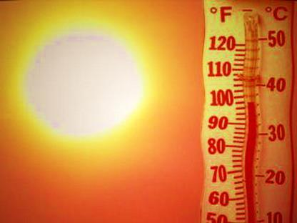
Засуха.
Сильная жара

Slide 2
Содержание:
1) Понятие засухи. Сильная жара.
2) Как подготовиться к засухе, сильной жаре.
3) Как действовать во время засухи ,при сильной жаре.
4) Как действовать после засухи, сильной жары.

Slide 3
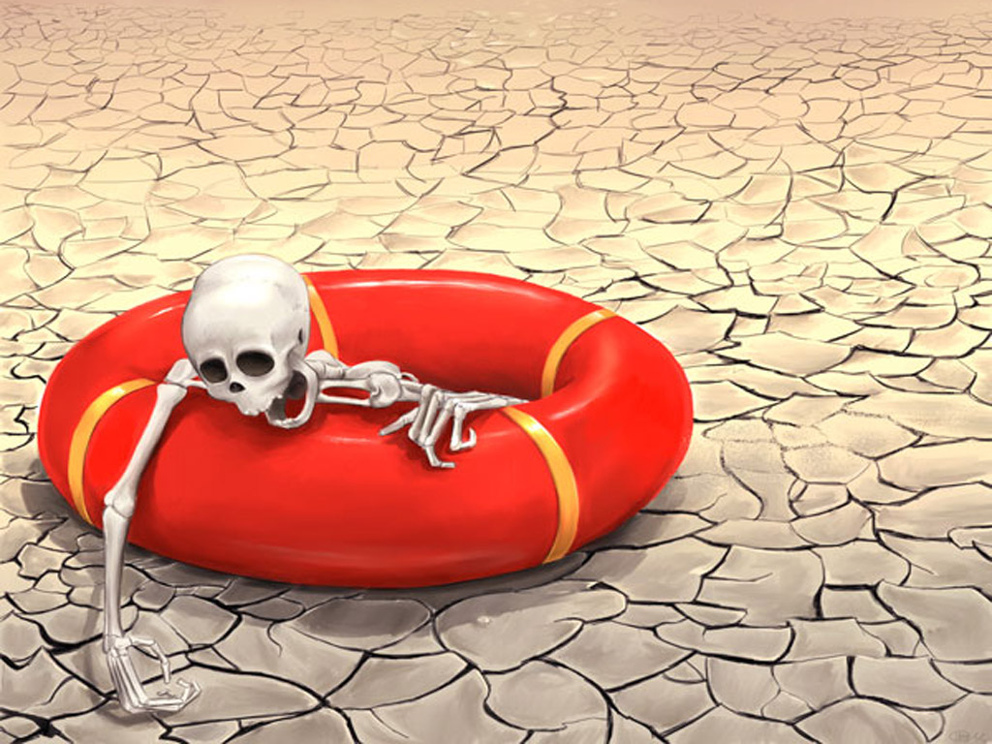
ЗАСУХА — длительный (от нескольких недель до двух-трёх лет) период устойчивой погоды с высокими температурами воздуха и малым количеством осадков, в результате чего снижается влажность почвы и возникает угнетение и гибель культурных растений.

Slide 4
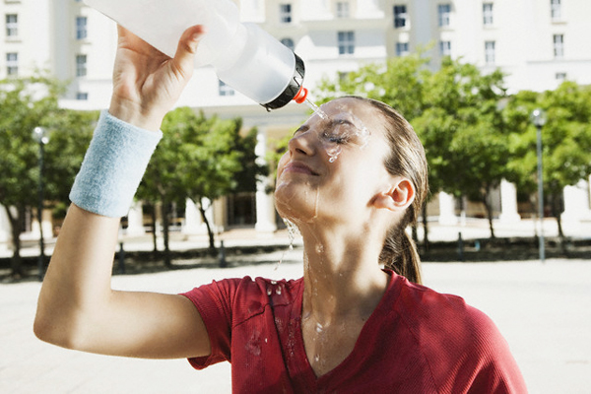
СИЛЬНАЯ ЖАРА характеризуется превышением среднеплюсовой температуры окружающего воздуха на 10 и более градусов в течение нескольких дней.

Slide 5
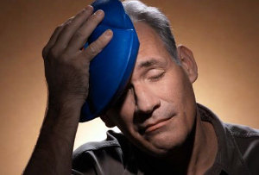
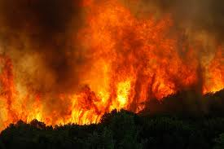
Засуха и сильная жара могут привести:
к увеличению опасности возникновения массовых лесных и торфяных пожаров, инфекционных болезней среди населения, массовых заболеваний среди животных, гибели растений и т.п.;
к перегреву организма человека.

Slide 6
ПОДГОТОВКА К ЗАСУХЕ И СИЛЬНОЙ ЖАРЕ!
1) Запастись дополнительными емкостями и заранее заполнить их водой. Экономно расходуйте воду
2) Приготовить приемлемую для условий жары одежду, электробытовые приборы (вентиляторы, кондиционеры)
3) Определить наличие вблизи домов и садовых участков озер, болот, ручьев, как дополнительных источников воды.
4) Внимательно прослушивать информацию местных органов исполнительной власти об обстановке и выполнять рекомендуемые действия в этих условиях.
5) Домашних животных содержать в помещениях (сарай, хлев), создать в них 2-3-х дневной запас воды.

Slide 7
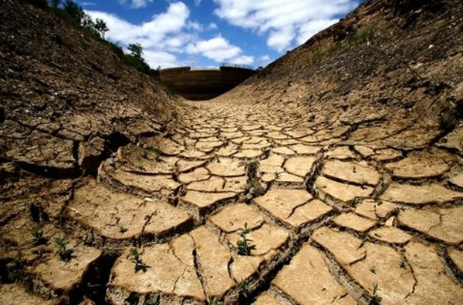
ЗАСУХА

Slide 8
Наступила сильная жара
Носить воздухонепроницаемую (плотную, толстую) одежду и головной убор.
Находясь под воздействием солнечных лучей, закрывать как можно большую поверхность кожи.
При выполнении работ не следует торопиться. При работе необходимо регулярно отдыхать, что поможет восстановить физическую и умственную энергию.
Периодически употреблять воду для возмещения потери жидкости, выделяемой потом, принимая ее небольшими дозами (80-100мл), подолгу задерживая во рту.
Алкогольные напитки не употреблять, так как они вызывают обезвоживание организма.

Slide 9
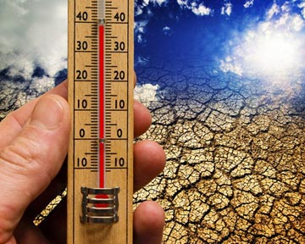
Не следует пользоваться автотранспортом.
Передвигайтесь не спеша, старайтесь чаще находиться в тени.
Посоветуйтесь с врачом, требуется ли вам дополнительное употребление соли во время жары.
Постарайтесь охладить свое тело, чтобы избежать теплового удара.
В случае теплового удара кем-то из окружающих, проведите реанимационные мероприятия.

Slide 10
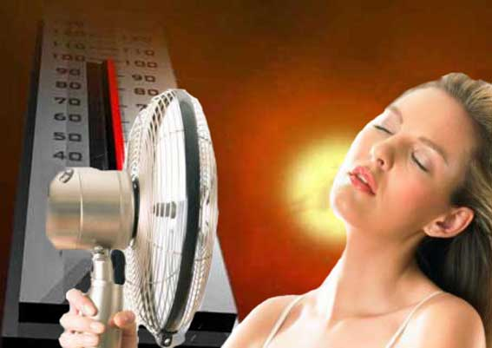
ДЕЙСТВИЕ ПОСЛЕ ЗАСУХИ , СИЛЬНОЙ ЖАРЫ:
Свяжитесь с местными органами власти для получения информации о стихийном бедствии и об оказываемой населению помощи. Будьте готовы к тому, что бедствие может повториться.

